Slide 1
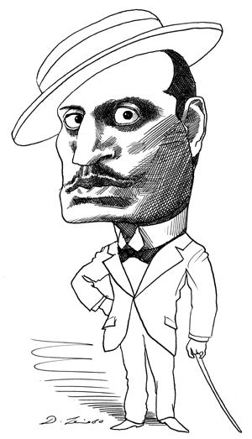
Беніто Муссоліні
Підготувала учениця I курсу
фізико-математичного класу
Кучерявець Ірина

Slide 2
План
Народження
Ранні роки
Сім'я
Навчання
Арешт
Політичний журналіст і соціаліст
Участь у Першій світовій війні і розрив з соціалістами
Створення фашизму
Посилання

Slide 3
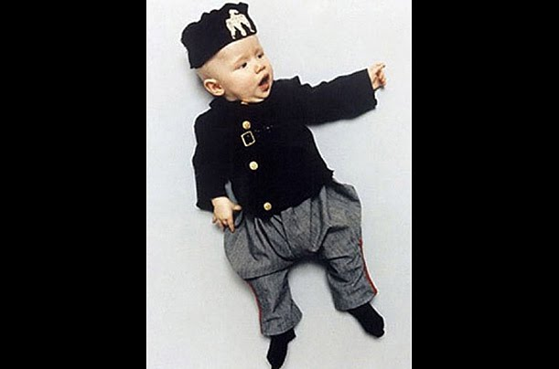

Народження
Беніто Муссоліні народився 29 липня 1883 року в селищі Довіа, що поряд з селом Предаппіо (італ. Predappio) провінції Форлі-Чезена в Емілії-Романьї. Батько не мав освіти, але активно цікавився політичним життям і дав старшому синові ім'я Беніто в честь мексиканського реформатора-президента Беніто Хуареса, а також ще два інших імені - Андреа і Амількаре, в честь соціалістів Андреа Кости і Амількаре Чіпріані .

Slide 4
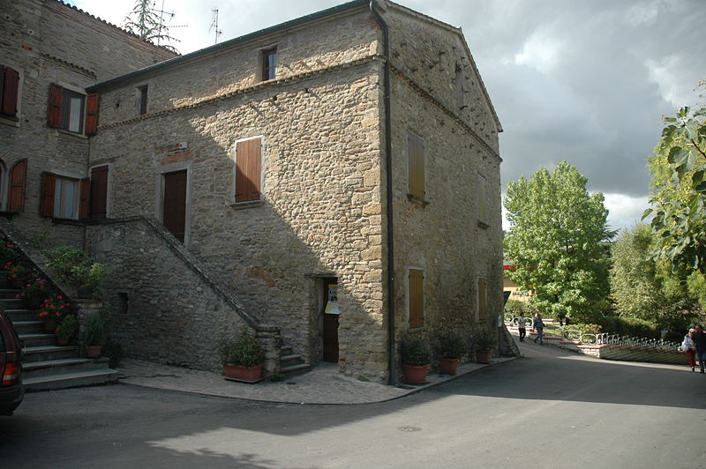
Ранні роки
Сім'я Муссоліні займала три невеликі кімнати на другому поверсі триповерхового будинку . Його мати Роза Мальтон була вчителькою і побожною католичкою . Батько, Алессандро Муссоліні (1854-1910), заробляв на життя ковальським і столярним ремеслами.

Slide 5
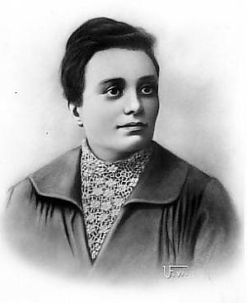
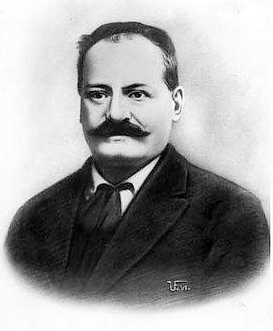
Сім'я
Роза Мальтон
Алессандро Муссоліні

Slide 6
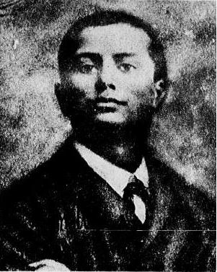
Навчання
Муссоліні жили небагато, але могли дозволити собі оплатити навчання старшого сина, якого вони віддали в школу ченців у Фаенца в 1892 році.
На фотографії 1897 року, у віці 14 років, в той час ще був студентом

Slide 7
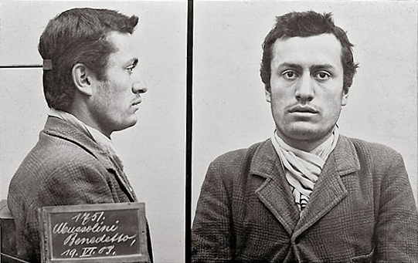
Щоб уникнути військової служби, Муссоліні в 1902 році емігрував до Швейцарії .
У 1903 році Муссоліні був заарештований швейцарською поліцією (на вимогу Італії) за ухилення від призову, але вже в листопаді 1904 року, після погашення судимості в результаті амністії з нагоди дня народження принца Умберто, він був депортований до Італії і згодом добровольцем записався в італійську армію .

Slide 8
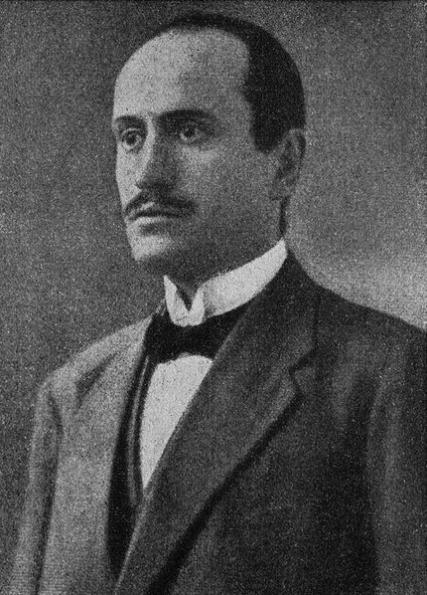
Політичний журналіст і соціаліст
Муссоліні в якості директора Avanti! (1912-1914), газета Італійської соціалістичної партії

Slide 9
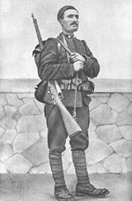
Участь у Першій світовій війні і розрив з соціалістами
Відстоюючи спочатку нейтралітет Італії, він раптово змінив свою позицію і помістив в «Аванті!» Статтю, де висловився за вступ у війну проти Німеччини: Відмовлятися проводити розходження між однією війною та іншою війною, дозволяти собі виступати проти всіх воєн взагалі - це свідчення дурості, що межує з ідіотизмом. Тут, як мовиться, буква вбиває розум. Перемога Німеччини означала б кінець свободи в Європі.Необхідно, щоб наша країна зайняла позицію, вигідну Франції.
Муссоліні в італійській військовій формі, 1917 р.

Slide 10
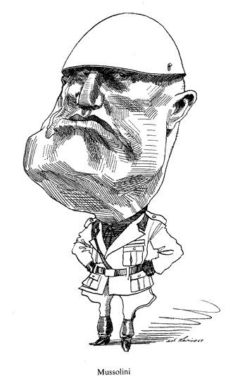
створення фашизму
Після закінчення Першої світової війни Муссоліні вирішив, що соціалізм як доктрина зазнав краху.
23 березня 1919 в Мілані Беніто Муссоліні провів установчі збори нової організації «Італійський союз боротьби» («Фаши італьяні ді комбаттіменто»; Fasci italiani di combattimento)

Slide 11
посилання
http://www.bmussolini.net/
http://uk.wikipedia.org
http://www.peoples.ru

